Slide 1

ANÁLISIS
MATEMÁTICO III
Mg. verónica Bejarsky

Slide 2

ANÁLISIS MATEMÁTICO III
CLASE 9
UNIDAD IV: ECUACIONES DIFERENCIALES DE ORDEN SUPERIOR
Resolución de sistemas de ecuaciones diferenciales.
Resolución de sistemas de ecuaciones diferenciales con condiciones iniciales mediante transformada de Laplace.

Slide 3
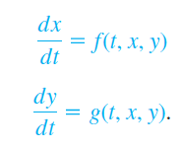
SISTEMAS DE ECUACIONES DIFERENCIALES
Las clases anteriores analizamos ecuaciones diferenciales que contienen una función incógnita.
Pero. con frecuencia, debemos tratar con sistemas de ecuaciones diferenciales.
Un sistema de ecuaciones diferenciales ordinarias tiene dos o más ecuaciones que implican derivadas de dos o más funciones incógnitas de una sola variable independiente.
Por ejemplo, si x y y denotan a las variables dependientes y t denota a la variable independiente, entonces un sistema de dos ecuaciones diferenciales de primer orden está dado por:
Una solución a este sistema, es un par de funciones derivables x=ϕ 1(t), y =ϕ 2(t), definidas en un intervalo común I, que satisface cada ecuación del sistema en este intervalo

Slide 4
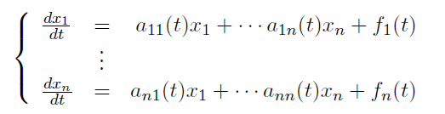
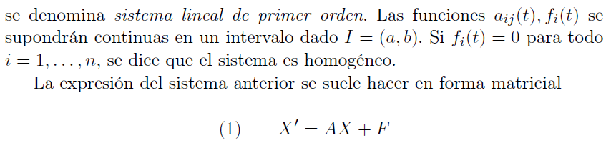
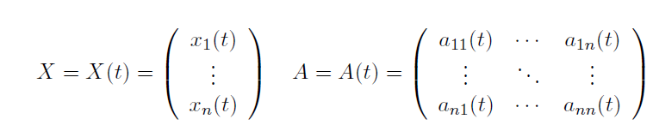
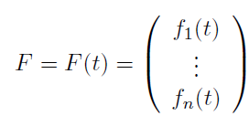
1.- SISTEMAS DE ECUACIONES DIFERENCIALES
1.1. SISTEMAS LINEALES DE PRIMER ORDEN
Un sistema de ecuaciones diferenciales del tipo:

Slide 5
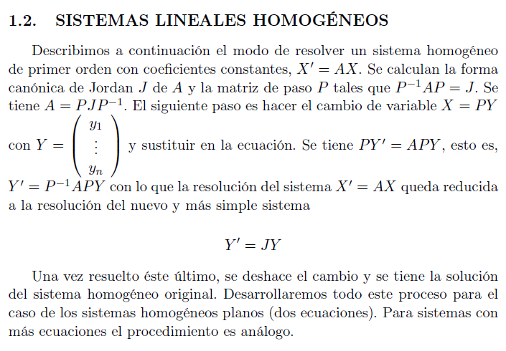
1.- SISTEMAS DE ECUACIONES DIFERENCIALES

Slide 6
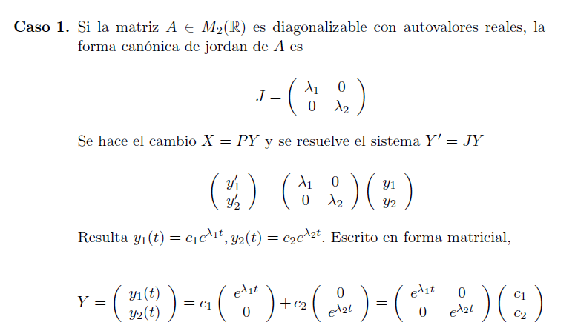
1.- SISTEMAS DE ECUACIONES DIFERENCIALES

Slide 7
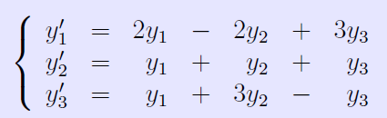
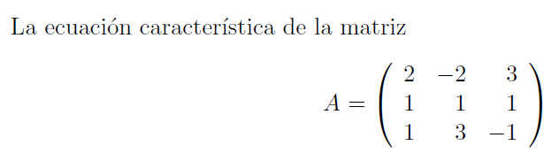

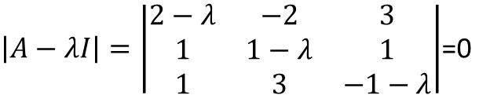

1.- SISTEMAS DE ECUACIONES DIFERENCIALES
EJEMPLO: Obtener la solución general del sistema de ecuaciones diferenciales
Planteamos el polinomio característico:
$\left|A−λI\right|$=0
$\left|A−λI\right|=\left|\begin{matrix}2−λ & −2 & 3 \\ 1 & 1−λ & 1 \\ 1 & 3 & −1−λ\end{matrix}\right|$=0
Las raíces son:

Slide 8
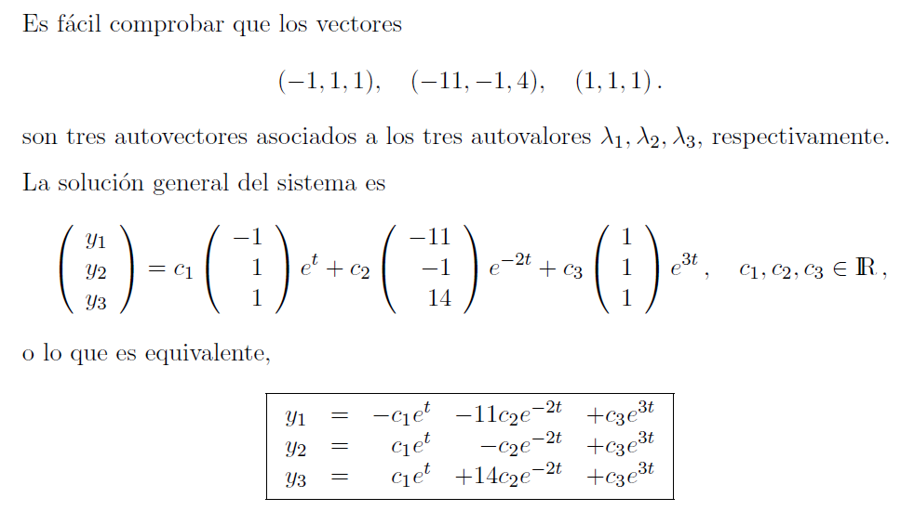






1.- SISTEMAS DE ECUACIONES DIFERENCIALES
Para $el autovalor λ1=1$:
$w_{1}−2$ $w_{2}+$ ${3w}_{3}=0$
$\left|A−λI\right|=\left|\begin{matrix}2−1 & −2 & 3 \\ 1 & 1−1 & 1 \\ 1 & 3 & −1−1\end{matrix}\right|$ .$\left[\begin{matrix}w_{1} \\ w_{2} \\ w_{3}\end{matrix}\right]$= $\left|\begin{matrix}1 & −2 & 3 \\ 1 & 0 & 1 \\ 1 & 3 & −2\end{matrix}\right|.\left[\begin{matrix}w_{1} \\ w_{2} \\ w_{3}\end{matrix}\right]=$0
$w_{1}+$ $w_{3}=0$
$$\left[\begin{matrix}−1 \\ 1 \\ 1\end{matrix}\right]$$
Da $el autovector:$

Slide 9
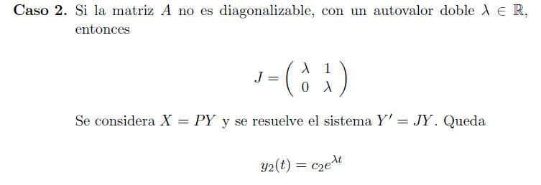
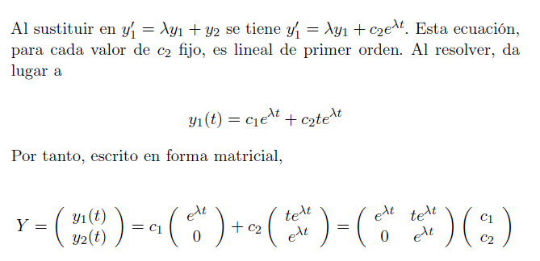
1.- SISTEMAS DE ECUACIONES DIFERENCIALES

Slide 10
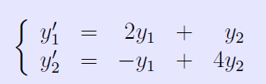
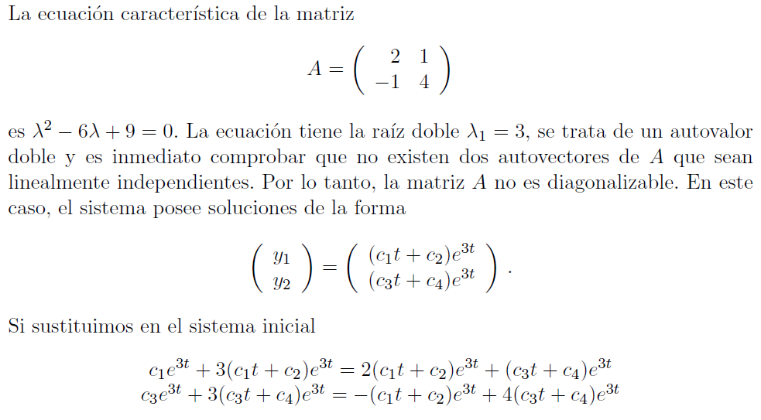
1.- SISTEMAS DE ECUACIONES DIFERENCIALES
EJEMPLO: Obtener la solución general del sistema de ecuaciones diferenciales

Slide 11
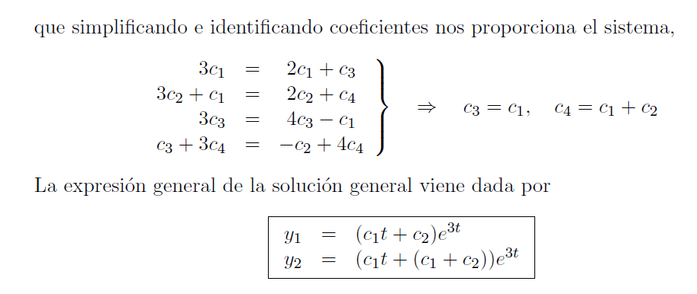
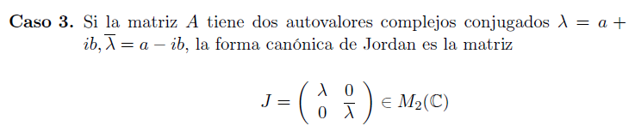
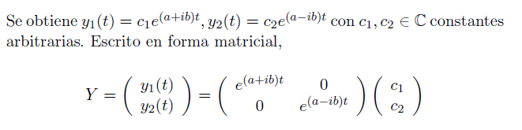
1.- SISTEMAS DE ECUACIONES DIFERENCIALES

Slide 12

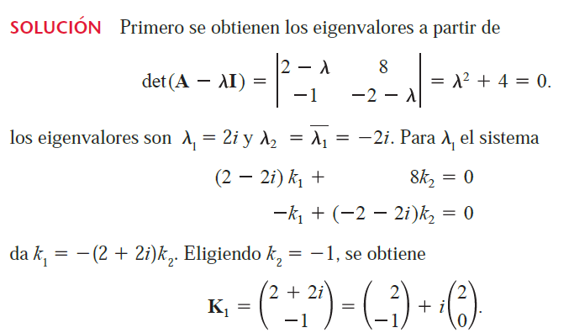

1.- SISTEMAS DE ECUACIONES DIFERENCIALES
EJEMPLO: Obtener la solución del sistema de ecuaciones diferenciales con valores iniciales

Slide 13

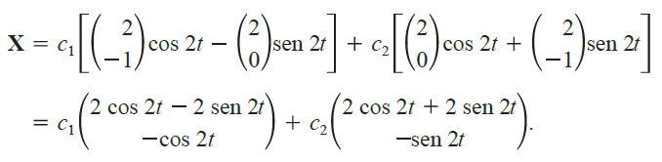
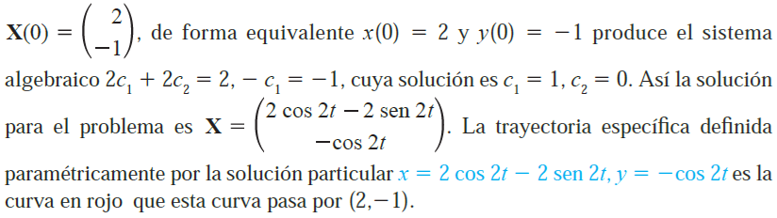
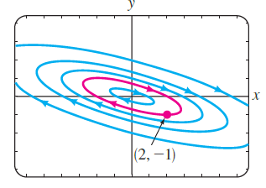
1.- SISTEMAS DE ECUACIONES DIFERENCIALES

Slide 14
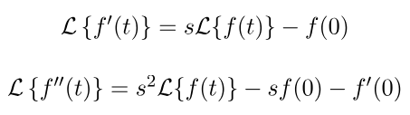
1.- SISTEMAS DE ECUACIONES DIFERENCIALES
LA TRANSFORMADA DE LAPLACE
Es una herramienta útil para resolver ecuaciones diferenciales ordinarias lineales, especialmente aquellas con coeficientes constantes.
Su aplicabilidad se limitada en casos de ecuaciones no lineales o con coeficientes variables.
Además, la elección de usar la transformada de Laplace dependerá de la complejidad de la ecuación y de las condiciones del problema específico.
El método de resolución:
El método va a constar de varios pasos; son siempre los mismos, lo que cambia es la ecuación diferencial a resolver, por lo tanto, hay poco lugar para la creatividad en este tipo de cálculos. Los pasos del método son los siguientes:
▷Paso 1º: calcular la transformada de Laplace de toda la ecuación diferencial
Aplicamos la transformada de Laplace a toda la ecuación diferencial. Hay que prestar especial atención a la transformada de Laplace de la derivada de la función.

Slide 15
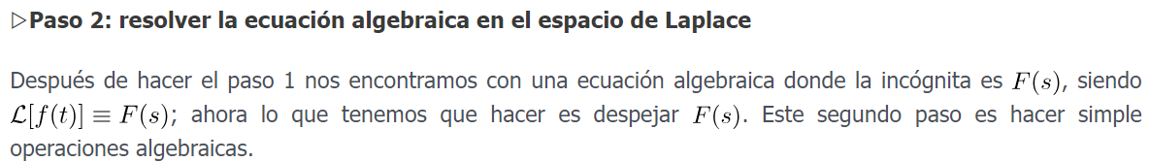
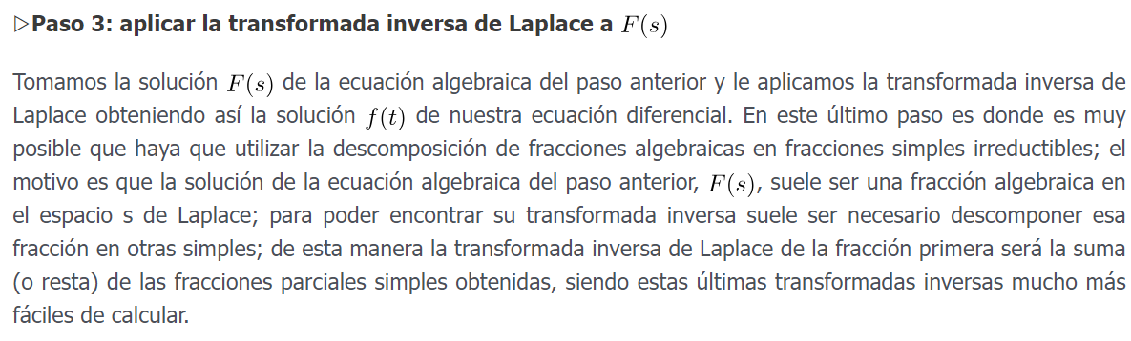
1.- SISTEMAS DE ECUACIONES DIFERENCIALES
LA TRANSFORMADA DE LAPLACE

Slide 16




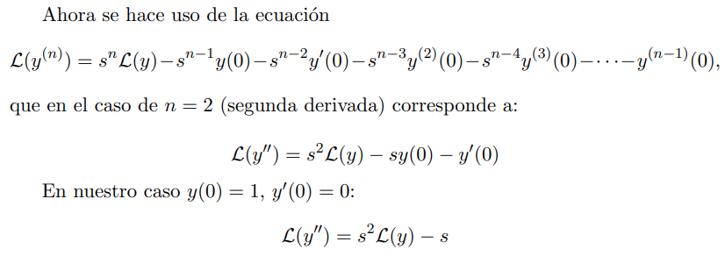
1.- SISTEMAS DE ECUACIONES DIFERENCIALES
LA TRANSFORMADA DE LAPLACE
EJEMPLO: Resolver la siguiente ecuación diferencial usando la transformada de Laplace con valores iniciales
En primer lugar se aplica la transformada en ambos miembros:

Slide 17
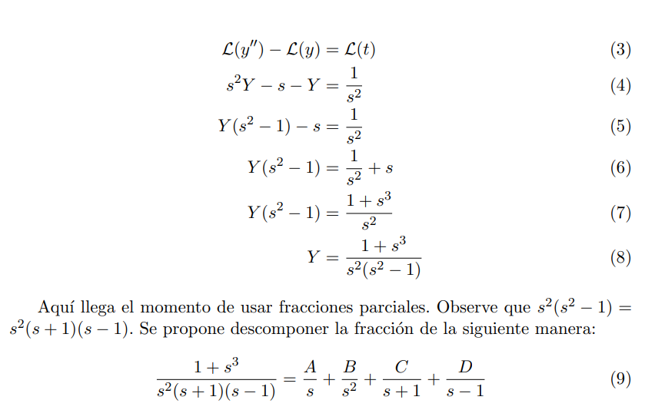
1.- SISTEMAS DE ECUACIONES DIFERENCIALES
LA TRANSFORMADA DE LAPLACE

Slide 18
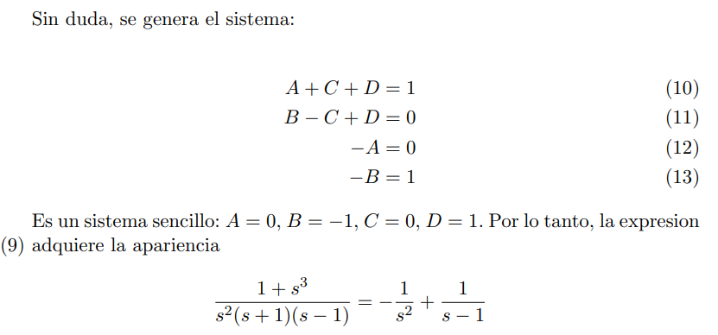
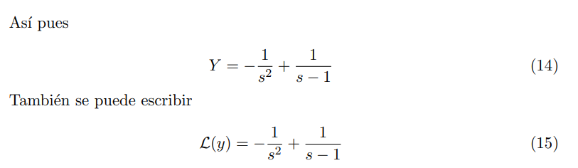
1.- SISTEMAS DE ECUACIONES DIFERENCIALES
LA TRANSFORMADA DE LAPLACE

Slide 19
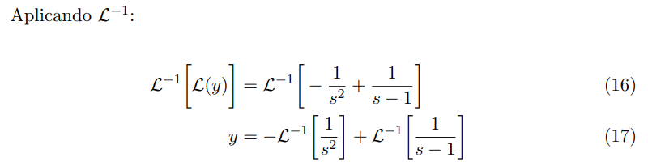
1.- SISTEMAS DE ECUACIONES DIFERENCIALES
LA TRANSFORMADA DE LAPLACE
Según la tabla de transformadas de Laplace inversa, la solución de la ecuación diferencial es :

Slide 20
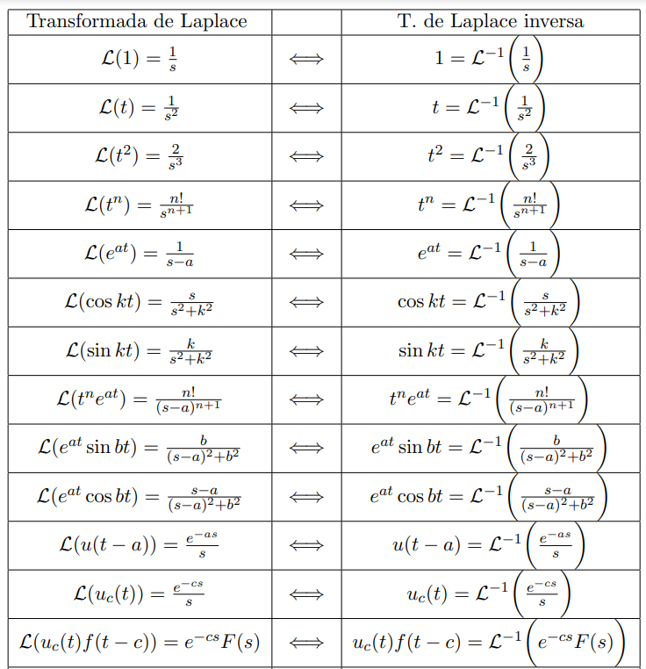
1.- SISTEMAS DE ECUACIONES DIFERENCIALES

Slide 21

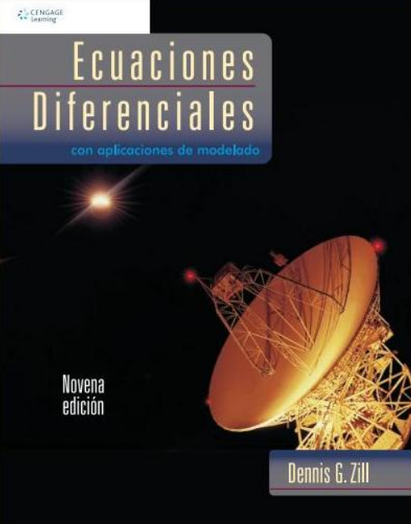
ANÁLISIS MATEMÁTICO III
BIBLIOGRAFÍA:
Básica
STEWART, James. Cálculo multivariable. 4a ed. México, D.F: Thomson Learning, 2002. xxiv, 640-1151, 44 p. ISBN: 9789687529523.
APOSTOL, Tom M. Calculus. Volumen 2. 2a ed. Barcelona: ISBN: 8429150013.
ZILL, Dennis G. Ecuaciones diferenciales con aplicaciones de modelado. 8a ed. México D.F.: Thomson Learning, 2007. xii, [447] p. ISBN: 9789706864871

